Slide 2
QuObjectsとは?
QuObjectsは、QNAP NASをAWS S3と同じ環境に することができます(S3 Compatible)
AWS S3上のオブジェクトサービスのテストに利用でき、 低コストかつ高性能なテスト環境を実現できます。

Slide 3
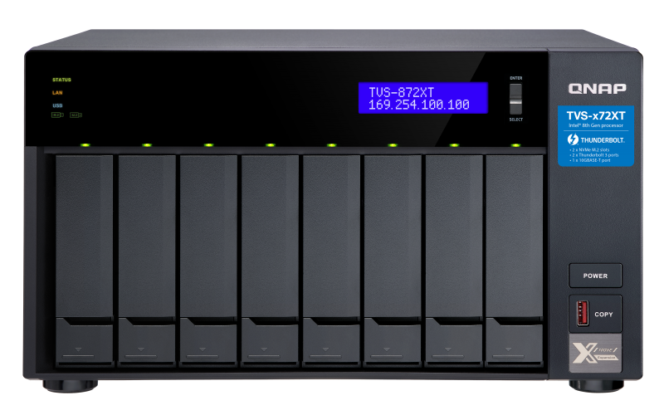
オブジェクトサービスの開発がより効率的に
S3互換性
オフィスではローカル接続速度を利用できます。
パブリッククラウドにダイレクト接続して利便性を 享受することも可能です。
オフィス内のNASを素早くバックアップできます。
クラウド上のHybridMountQuick
HBS、バックアップオブジェクトストレージ

Slide 4
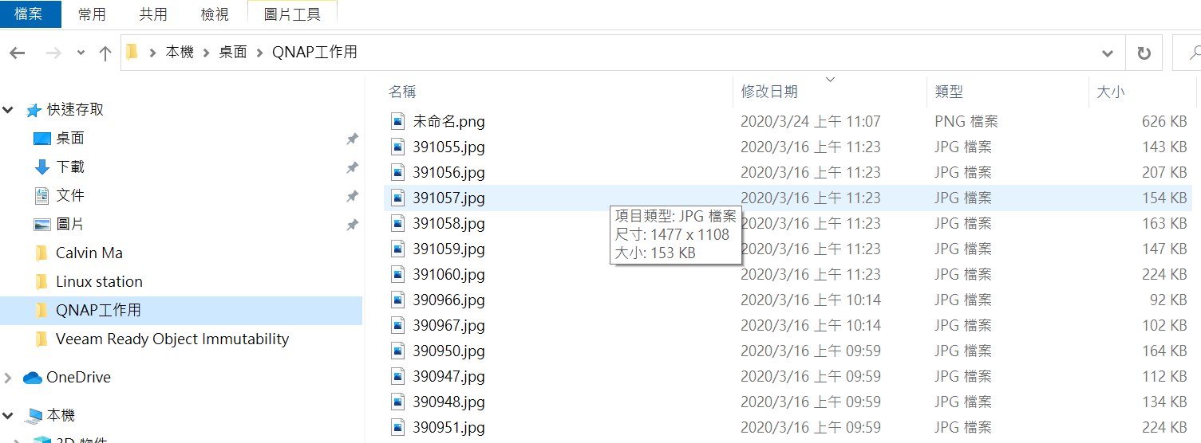
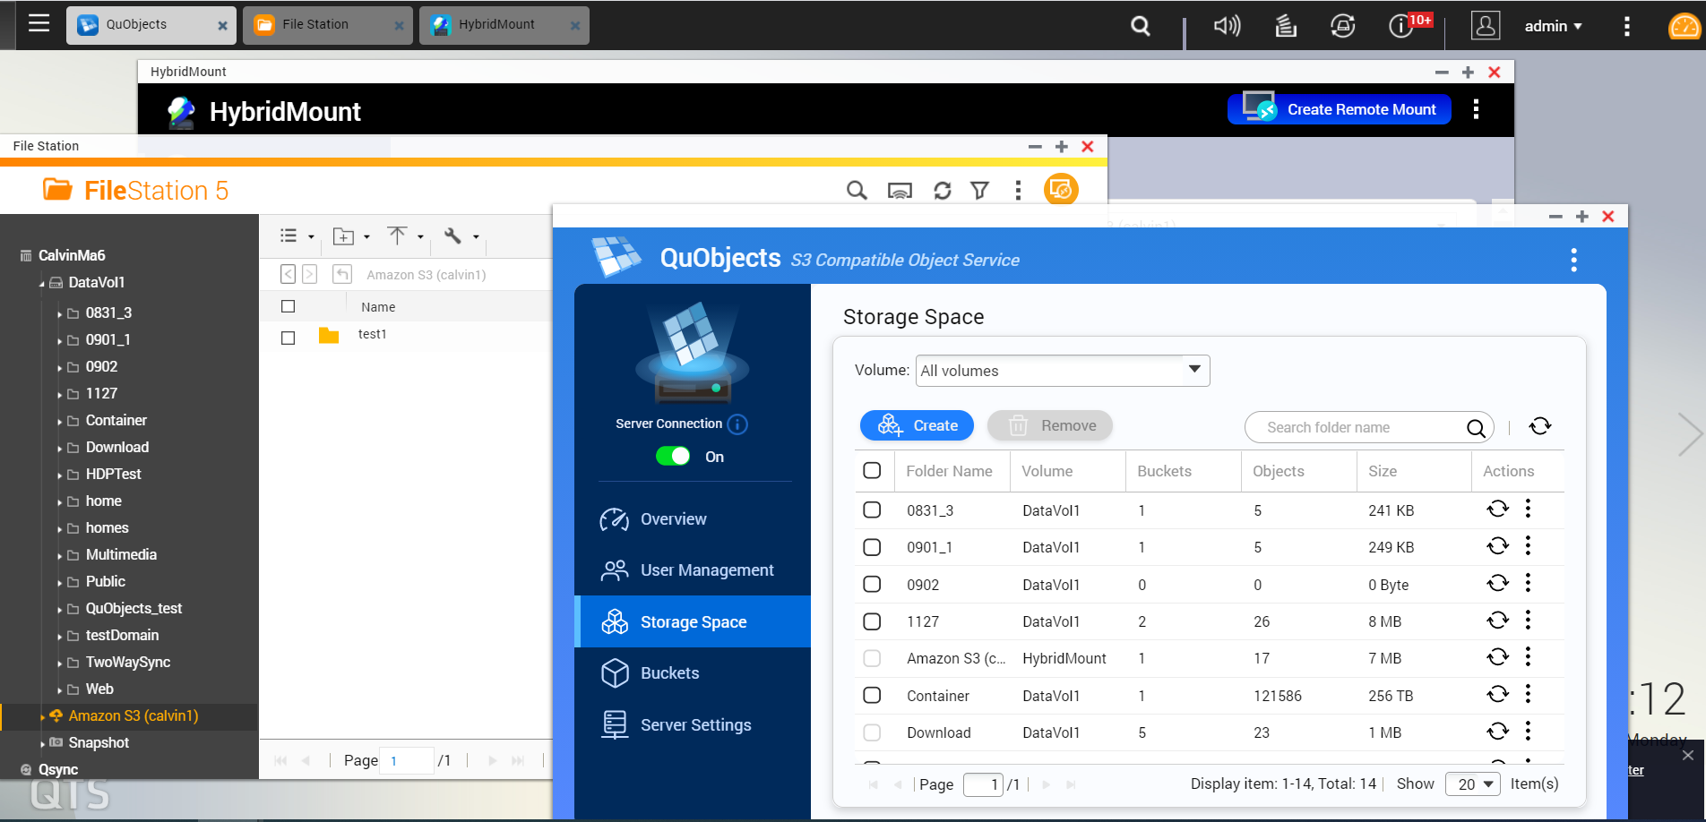
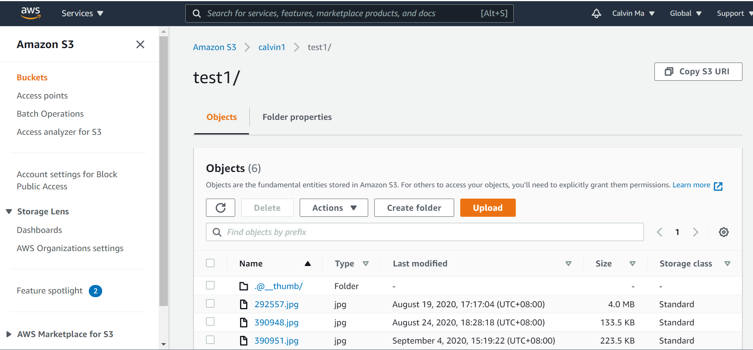
デスクトップ-NAS-クラウドのデータ送信ウィンドウは 混乱を引き起こします

Slide 5
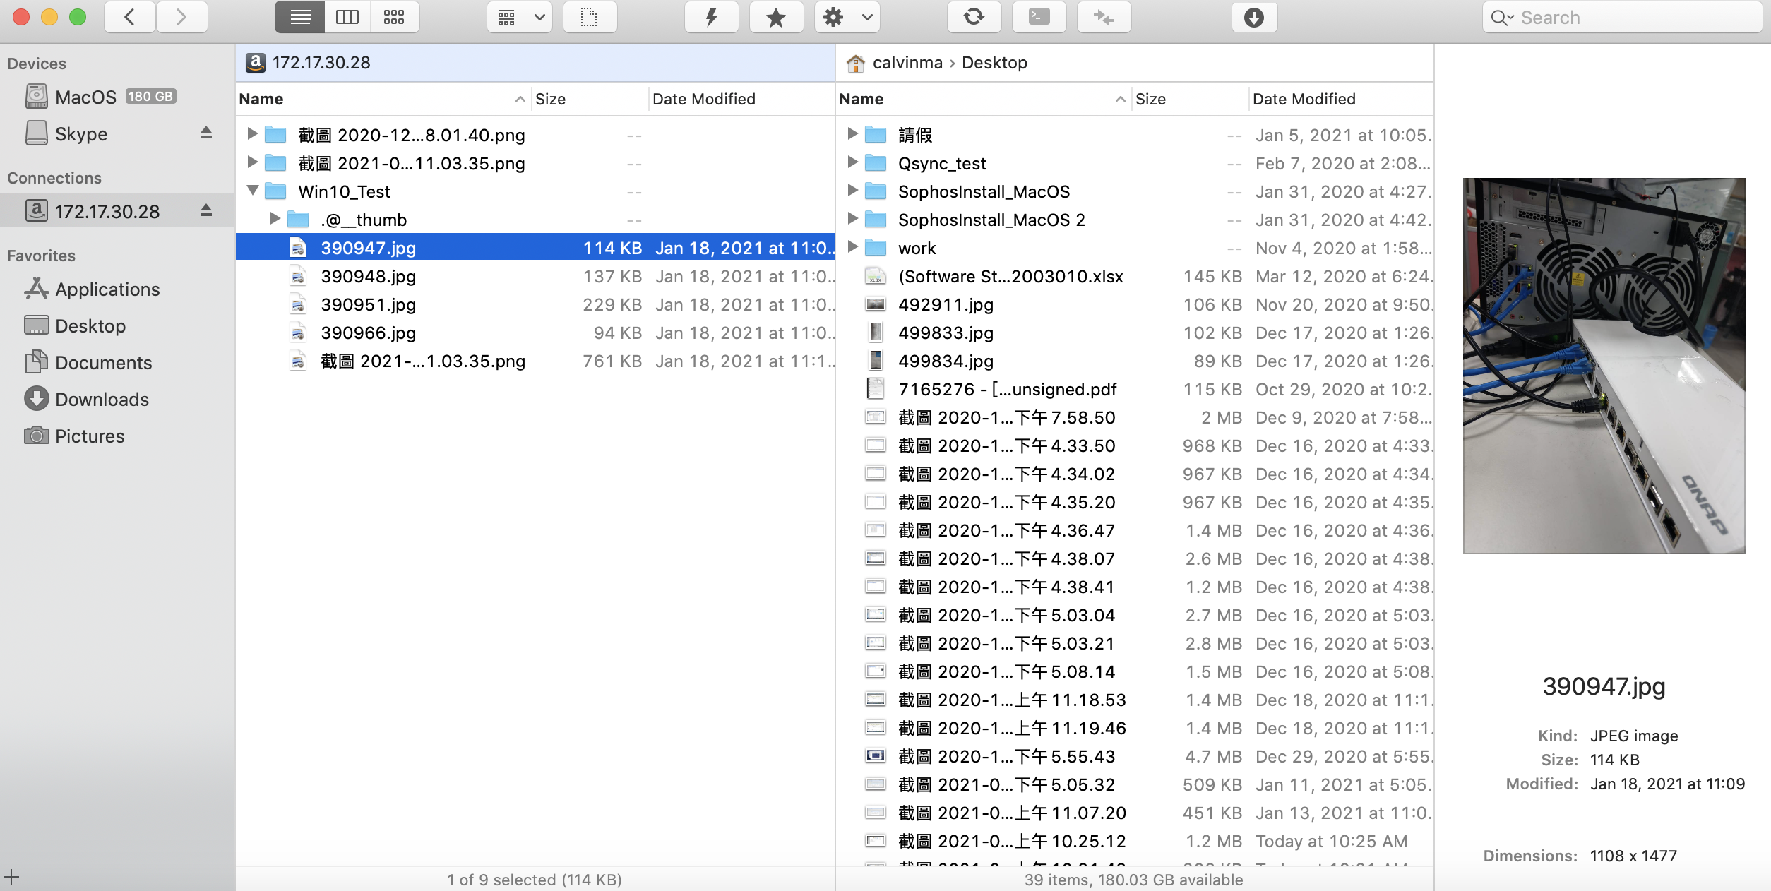
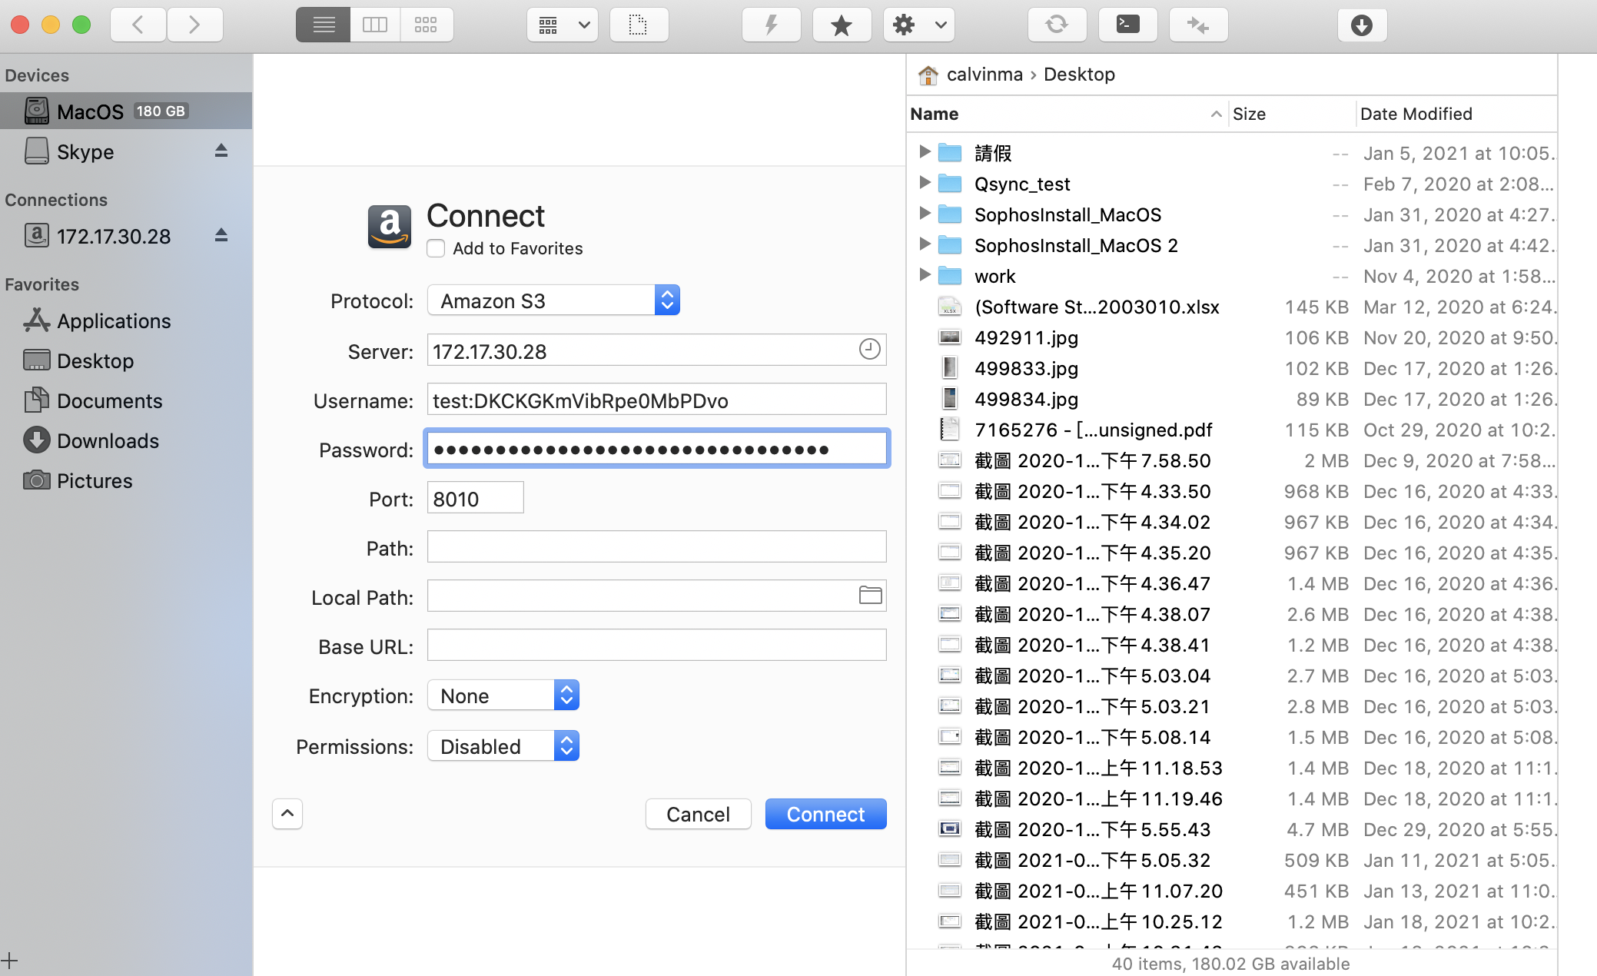
S3 Toolは、複数のウィンドウを1つのウィンドウに統合します 例：Forklift 3

Slide 6
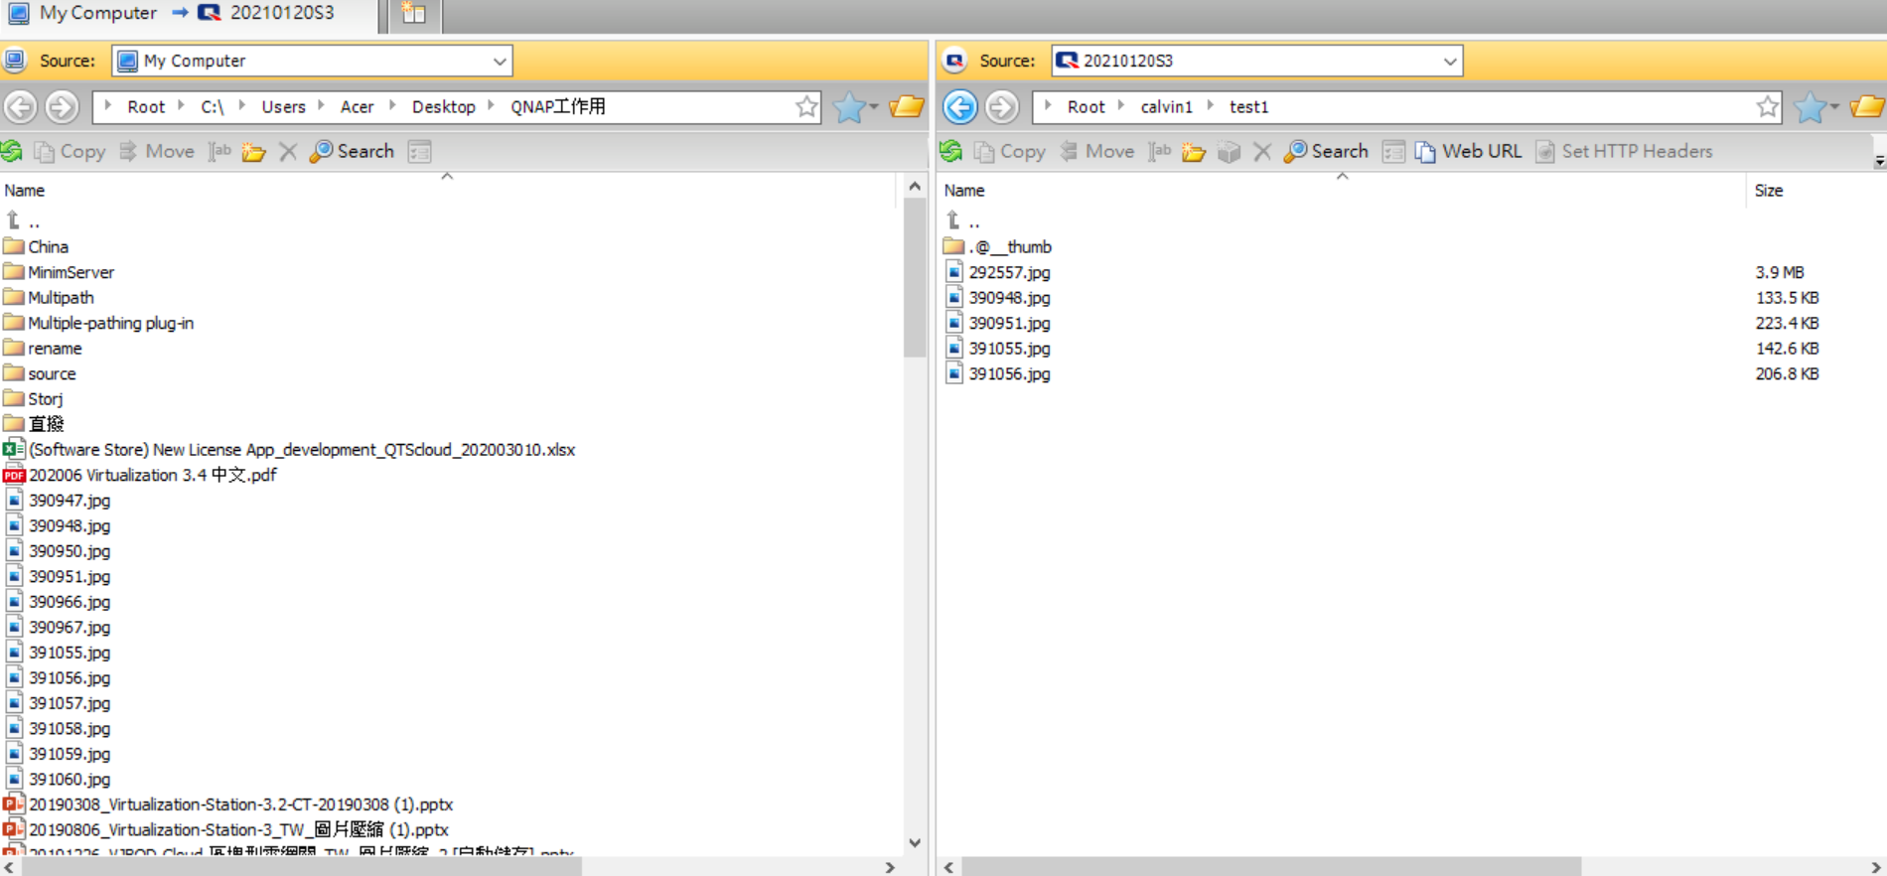
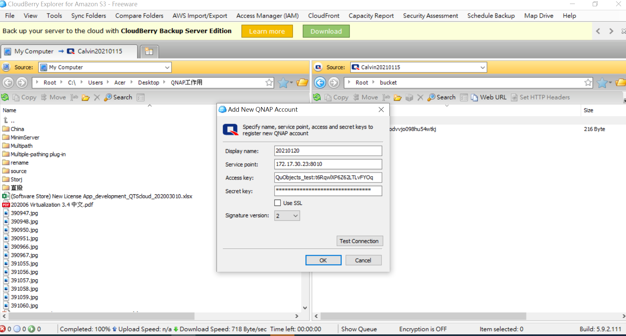
S3からS3への移行 CloudBerryを例に挙げます

Slide 7
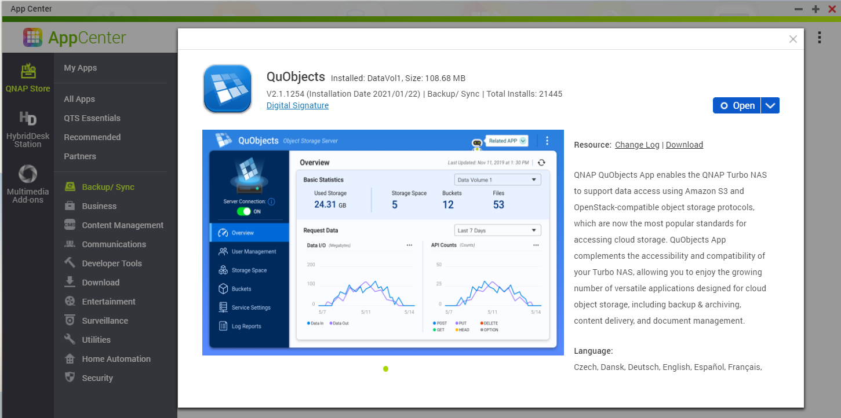
操作手順 QNAP APP CenterからQuObjectsをダウンロード
バックアップ/同期に分類されています。

Slide 8
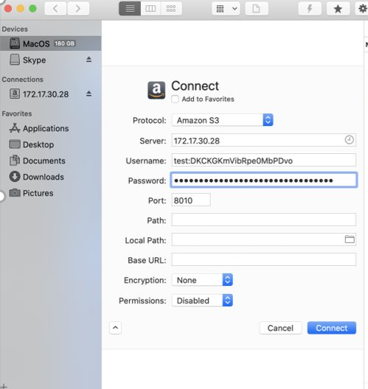
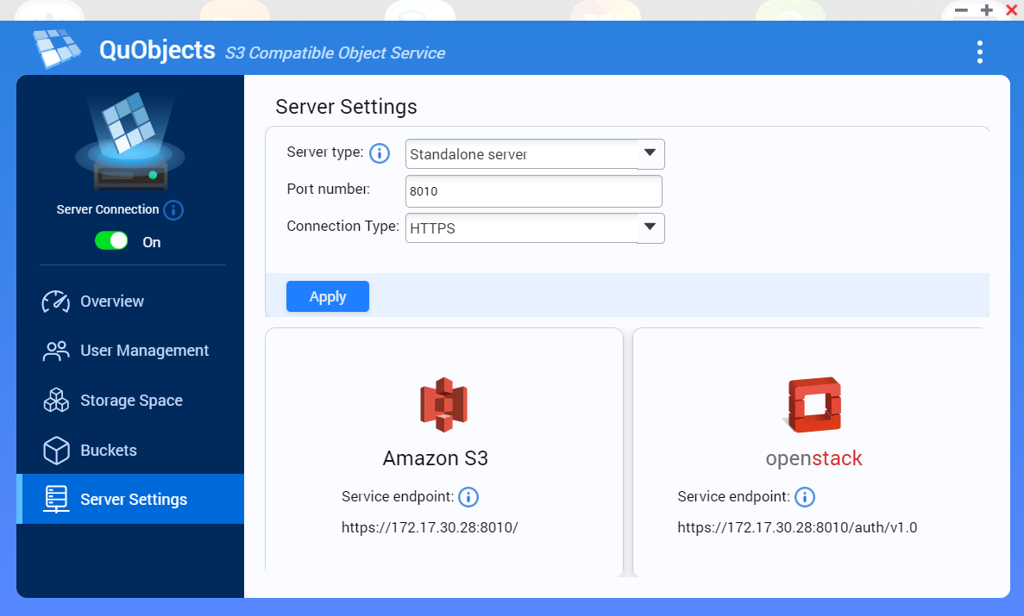
接続操作 2ステップで接続完了
1
Step 1 : IPアドレスとポートを入力します。

Slide 9
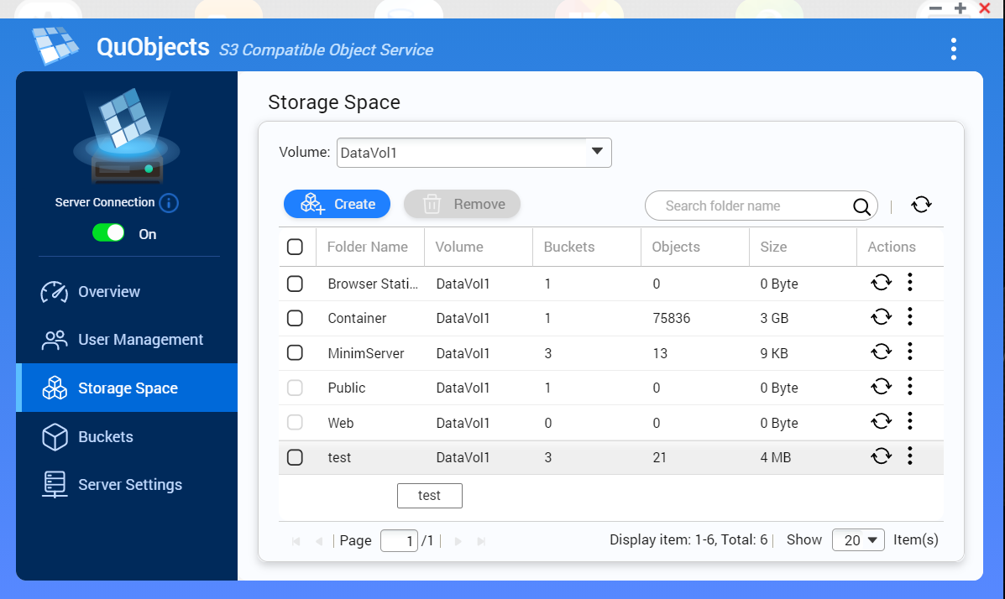
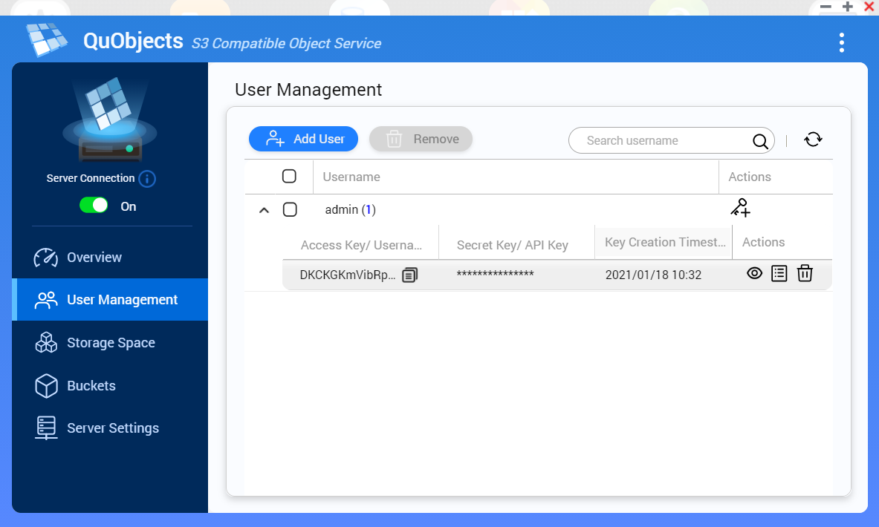
接続操作 2ステップで接続完了
2
Step 2
ストレージスペース共有フォルダ名＋アカウント、パスワードを入力してください。

Slide 10
QuObjectsは 他にも多くのS3 Toolからの接続をサポート
Tool名
Tool会社 | MSP360TM | BinaryNightsTM | IterateTM | EltimaTM
対応OS | windows/mac | MAC | windows/mac | MAC
QuObjects バージョン | 対応しています! | 対応しています! | 次回のバージョンアップは2月末の予定です。 | 次回のバージョンアップは2月末の予定です。
Toolツール会社 ホームページリンク | https://www.msp360.com/explorer.aspx | https://binarynights.com/ | https://cyberduck.io/ | https://mac.eltima.com/file-manager.html
CloudBerry TM
Forklift 3 TM
CyberDuck TM
Commander One TM
上記のToolの名称と商標は各Tool会社に属し、すべての関連情報は ソースToolの公式ウェブサイトリンクからご確認ください。

Slide 11
S3 ToolをQuObjectsに接続します

Slide 12
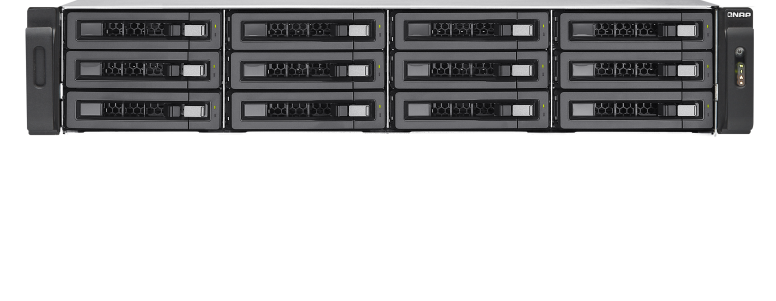
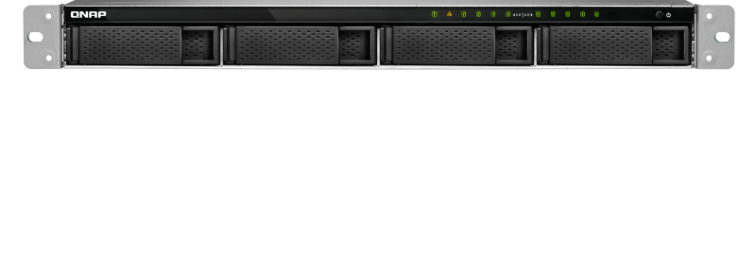
Cosbenchパフォーマンステスト S3オブジェクトサービスのテストに適した環境です!
Read/Write Rampup Time | Runtime | Selector | Driver | Worker | Container | Object | Object Size | Read | Write
30 | 300 | sequential | 2 | 16 | 1 | 1000 | 16MB | 2.5 GB/S | 935.91 MB/S
30 | 300 | sequential | 2 | 16 | 1 | 1000 | 32MB | 2.75 GB/S | 1.12 GB/S
30 | 300 | sequential | 2 | 16 | 1 | 1000 | 64MB | 2.88 GB/S | 1.19 GB/S
30 | 300 | sequential | 2 | 16 | 1 | 1000 | 4K | 1134.35 op/s | 601.36 op/s
テスト環境 CosBenchバージョン: 0.4.2.c4 QuObjectsバージョン: 2.1.1254
サーバ：1885U：32GB RAM, raid0 (SSD 500G*8),
(オフィス用LAN/25G LAN)
クライアント：TS-977XU、40GB RAM、HDD 1TB、
(オフィス用LAN/25G LAN)

Slide 13
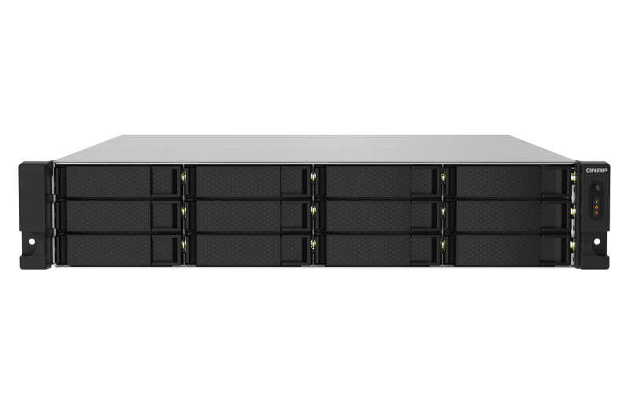
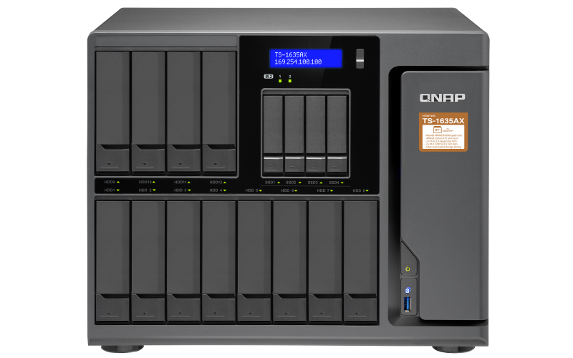
QuObjectsはQNAP ARMモデルでも利用可能
QuObjectはARM64ビットNAS(TS-x32シリーズ、TS-1635AX)に対応しています。
TS-1232PXU-RP
TS-1635AX
SMB IT環境向けに10GbE SFP+と2.5GbEポート、冗長電源を搭載したクアッドコア1.7GHzラックマウント型NAS
Marvell ARMADA 8040プロセッサーを搭載した、汎用性の高い高性能16ベイデスクトップNAS

Slide 14
お客様からのフィードバック
1. スタンドアロンサーバーのhttpsモードに対応
2. ARM CPU搭載モデルをサポート
3. 仮想ホスト型アクセスに対応 - 次回のバージョンアップは2月末を予定しています。
スタンドアロンサーバーモードでは、HTTPインターフェースのみが公開されます。残念ながら、私が持っているすべてのS3 ToolはHTTPS接続を要求し、上書きするオプションはありません。このため、スタンドアロン・サーバー・オプションは今のところ無意味です。トラフィックがNASに正しく届くようにhostsファイルを変更する必要があるので、Webサーバーオプションはまだ試していません。UKユーザーより
私はデータのプライバシーについてとても心配しています。QuObjectsを使ってクライアントのバックアップデータを保存する必要があるのですが、HTTPエンドポイントしか作成できず、HTTPSエンドポイントが作成できないのです。公開署名された信頼できる証明書があるのですが、エンドポイントはHTTPしか使用できず、HTTPSではありません。本番で使用する前に、この問題を解決する必要があります。USユーザーより
ARMモデルにも対応してほしい。台湾ユーザーより
驚くべき特徴は、データのアップロードと閲覧の速度です。パレスチナユーザーより

Slide 15
Copyright© 2021 QNAP Systems, Inc. All rights reserved. QNAP® and other names of QNAP Products are proprietary marks or registered
trademarks of QNAP Systems, Inc. Other products and company names mentioned herein are trademarks of their respective holders.​​​

